Slide 1

Plan ASSURANCE Qualité Logiciel Système Expert
Réalisé par:
Zakaria Hida
El Housni Youssef
Aiman Mouhat
Laouane Ilyass
Ben Hamou Mohamed
Encadré par : Mme. Chergui

Slide 2
Plan
1-Introduction :
Présentation de notre application
Présentation du projet AQL
2 -Élaboration du PAQL
3-Gestion de projet : ClickUp
4-Analyse de la qualité du code avant et après modification : SonarQube
5-Tests avec Junits
6-Conclusion.

Slide 3

Introduction Présentation de notre application
L'objectif essentiel de notre application Système Expert consiste à établir une plateforme centralisée destinée à résoudre de manière efficiente les problèmes techniques rencontrés par nos clients. Les fonctionnalités principales sont conçues pour rationaliser et accélérer le processus de résolution des problèmes en encourageant la collaboration et la diffusion des connaissances. Les éléments critiques englobent

Slide 4
Introduction Présentation du projet PAQL
L'objectif principal de notre initiative en Assurance Qualité Logicielle est de mettre en place un cadre technique solide et structuré afin d'assurer la qualité et la fiabilité de notre application. Ce processus est orienté vers la réalisation d'une expérience utilisateur optimale tout en minimisant les risques associés aux éventuels défauts logiciels.

Slide 5

2-Élaboration du PAQL
Les mesures à prendre et les étapes pour contrôler et s'assurer de la qualité du projet :
➔ Évaluation de la Qualité
➔Évaluation Initiale du Projet
➔ Évaluation du PAQL en Début de Projet
➔ Évaluations Continues Pendant le Développement
➔ Évaluation de la Base de Connaissances
➔ Évaluation de la Sécurité et Confidentialité
➔ Évaluation de la Documentation
➔ Évaluation Finale du Projet

Slide 6
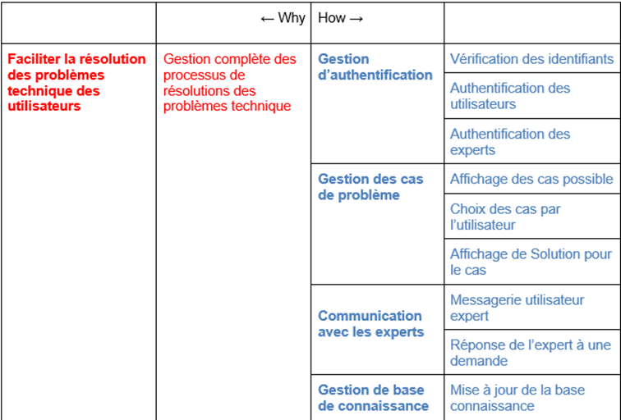
➔FAST Diagram

Slide 7
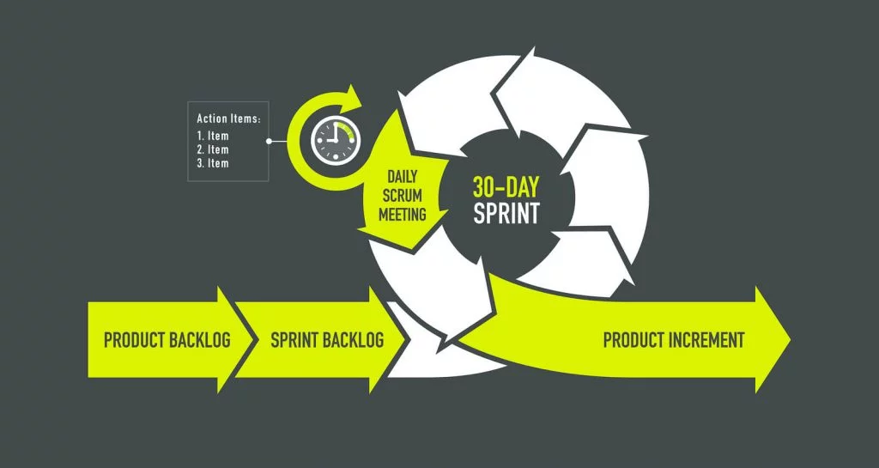
➔. Cycle de vie
Chaque exigence du client peut être satisfaite de manière indépendante des autres. Ainsi, l'utilisation d'un cycle de vie permettant de développer chaque module de manière autonome et complète est appropriée. Le produit final sera donc livré de manière incrémentielle par lots successifs. Le cycle de vie choisi suit la méthodologie Scrum, caractérisée par un ensemble de réunions clairement définies et strictement limitées dans le temps .

Slide 8
➔. Description des étapes du cycle de vie
L'application d'expert résout les problèmes techniques des utilisateurs de manière sécurisée en offrant un accès personnalisé à une base de connaissances. Elle permet aux utilisateurs de poser des questions, déclenchant une assistance personnalisée par des experts. Les réponses sont affichées sur le compte utilisateur, favorisant une communication transparente. Les contributions constantes des experts enrichissent la base de connaissances, assurant une expérience utilisateur conviviale et sécurisée.

Slide 9

3-Gestion du Projet avec
Utilisation de ClickUp:
Le choix de ClickUp repose sur sa polyvalence exceptionnelle, offrant des fonctionnalités modulaires telles que les listes hiérarchiques et les vues personnalisées, permettant une personnalisation optimale de notre espace de travail.
ClickUp joue un rôle central en fournissant une plateforme centralisée pour la gestion de projet, éliminant les silos d'information et assurant une transparence accrue en regroupant documentation, tâches et commentaires.
Plan ASSURANCE Qualité Logiciel Système Expert

Slide 10
STRUCTURE DE PROJET DANS CLICKUP
Utilisation de ClickUp:
Cette diapositive a pour objectif de présenter une représentation visuelle détaillée de la structure du projet au sein de l'outil ClickUp. Elle illustre de manière concrète l'organisation des différentes fonctionnalités, listes et tâches spécifiques déployées pour le développement de l'application Système Expert de diagnostic destinée aux PC.
Plan ASSURANCE Qualité Logiciel Système Expert

Slide 11
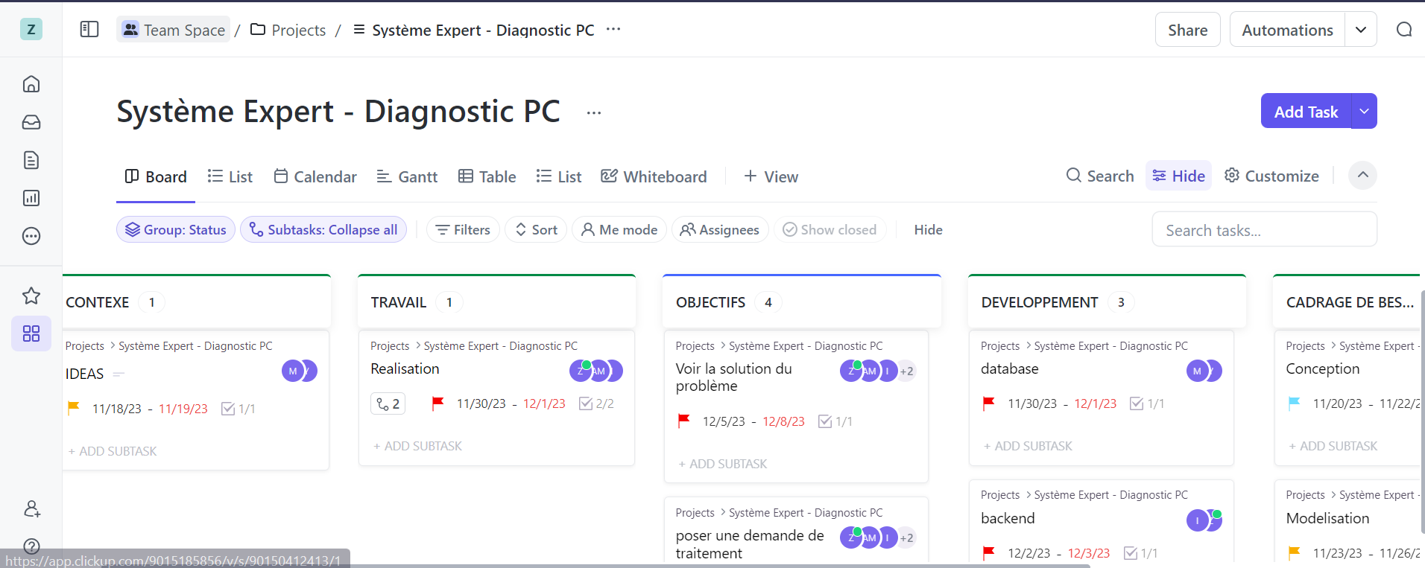
Gestion du Projet avec
On a la premiere interface, Board (Options,phases,tasks)
Plan ASSURANCE Qualité Logiciel Système Expert

Slide 12
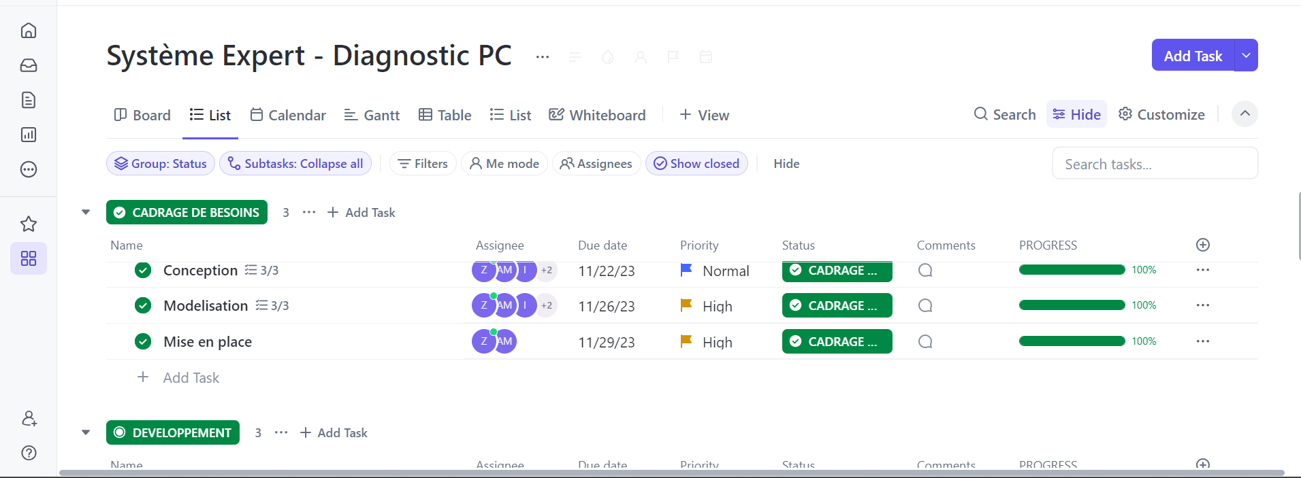
Gestion du Projet avec
Ensuite on a l’interface, List (personne,date,priority,prosses)
Plan ASSURANCE Qualité Logiciel Système Expert

Slide 13
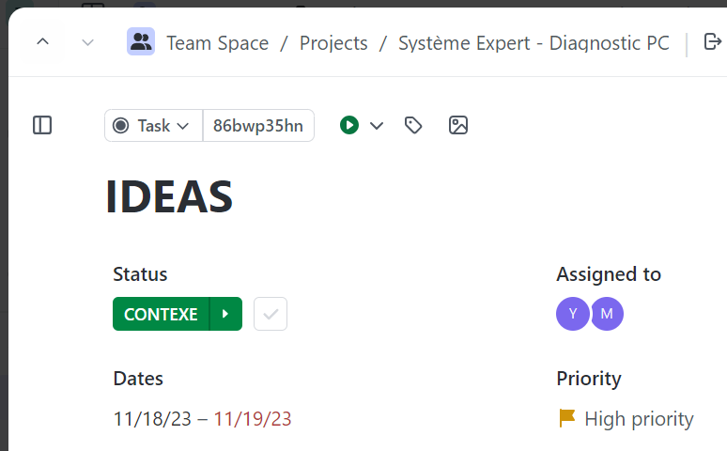
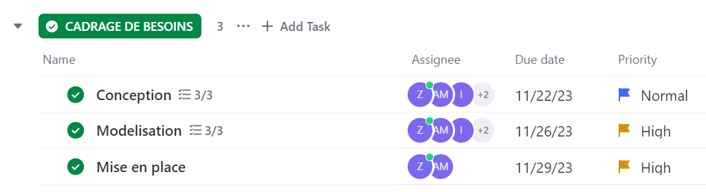
Gestion du Projet avec
Ensuite on a les phases du projet :
Plan ASSURANCE Qualité Logiciel Système Expert

Slide 14
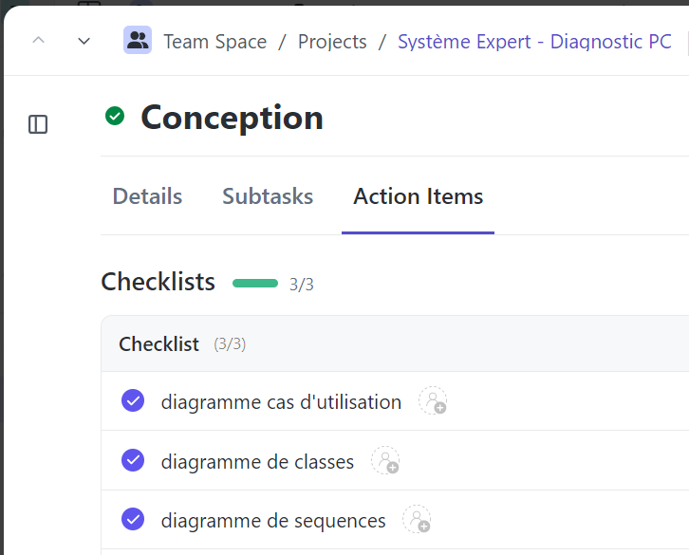
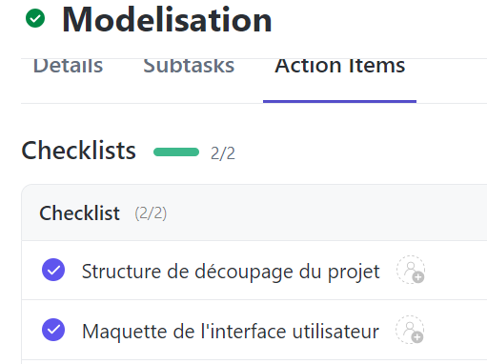
Gestion du Projet avec
Ensuite on a la conception et modelisation :
Plan ASSURANCE Qualité Logiciel Système Expert

Slide 15
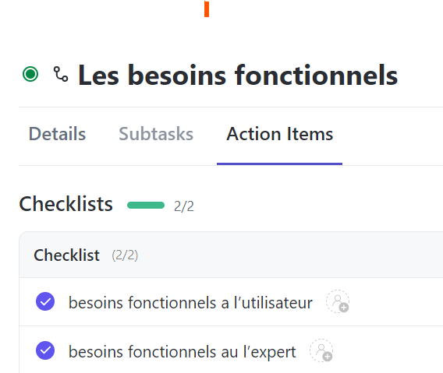
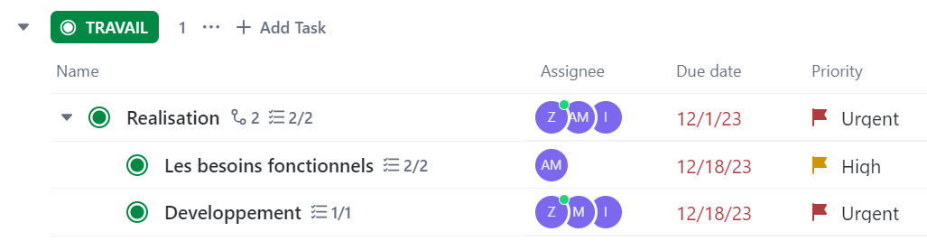
Gestion du Projet avec
Ensuite on a les phases du projet :
Plan ASSURANCE Qualité Logiciel Système Expert

Slide 16
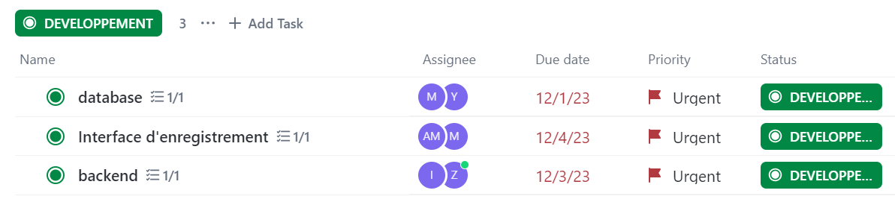
Gestion du Projet avec
Ensuite on a les phases du projet :
Plan ASSURANCE Qualité Logiciel Système Expert

Slide 17
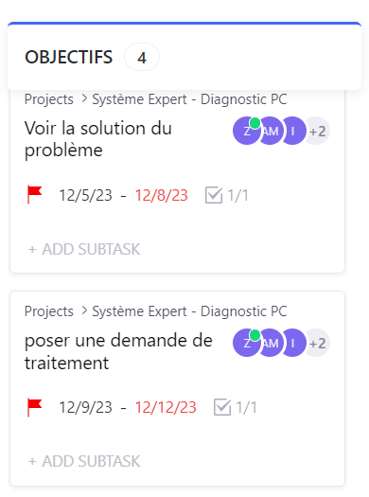
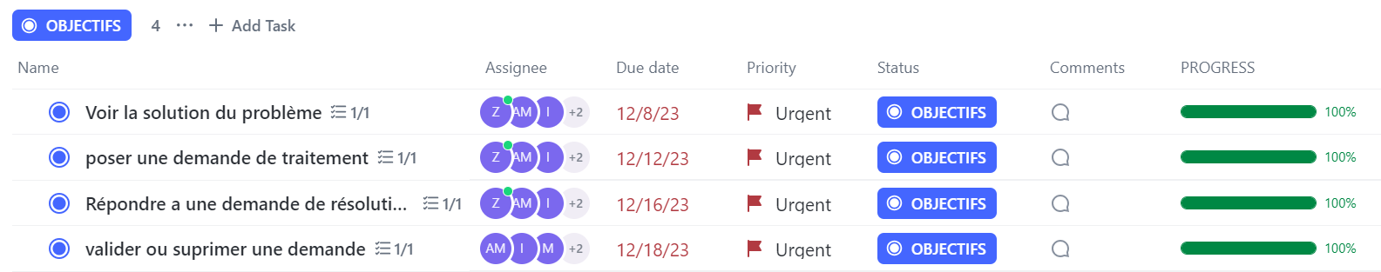
Gestion du Projet avec
Ensuite on a les objectifs du projet :
Plan ASSURANCE Qualité Logiciel Système Expert

Slide 18
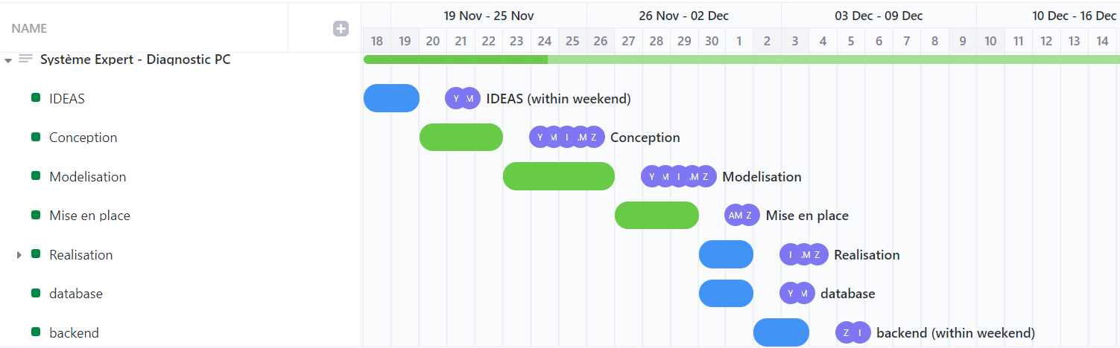
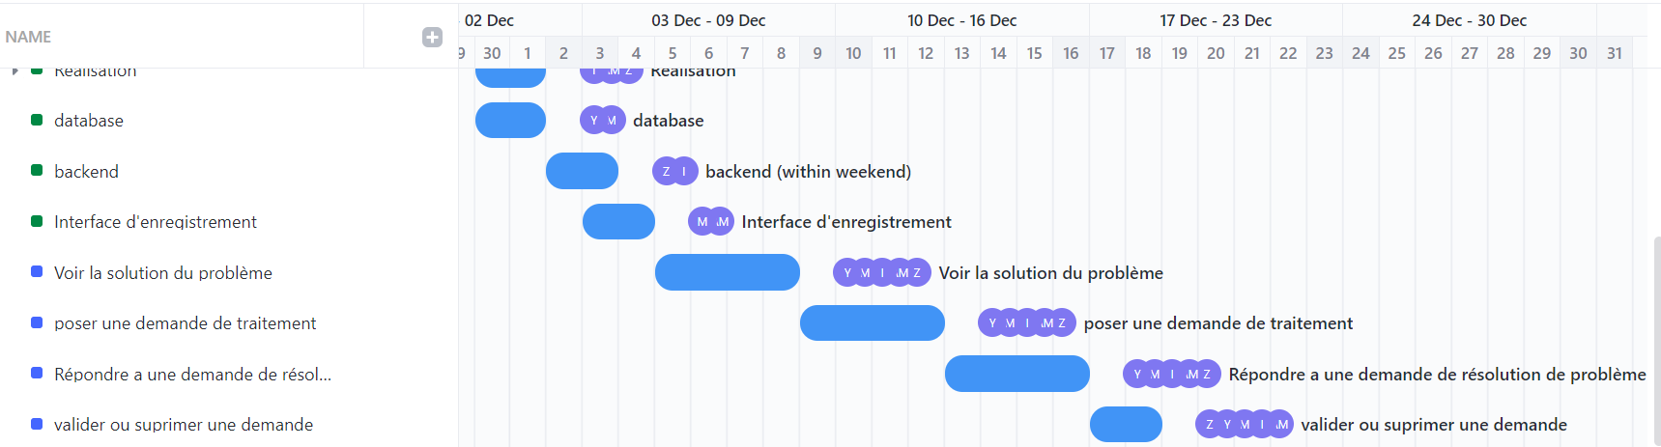
Gestion du Projet avec
Diagramme de Gantt :
Plan ASSURANCE Qualité Logiciel Système Expert

Slide 19

4-Analyse de la qualité du code avant et après modification :
Au sein de cette section, nous approfondissons les stratégies de gestion de la qualité du code, en mettant particulièrement l'accent sur l'intégration de SonarQube dans notre processus de développement. SonarQube joue un rôle prépondérant en fournissant une évaluation approfondie de la qualité du code source. Il permet d'identifier et de corriger les bugs, les vulnérabilités de sécurité, et le couverage.
Bugs :
Les bugs sont des erreurs dans le code qui provoquent un comportement incorrect ou inattendu d'un logiciel.
Vulnérabilités de sécurité :
Les vulnérabilités de sécurité sont des faiblesses dans le code ou la configuration susceptibles d'être exploitées par des attaquants, compromettant ainsi la sécurité du système.
Cobertura (Coverage) :
La couverture de code mesure le pourcentage du code source testé lors de l'exécution des tests, offrant une indication de l'étendue des tests et de la qualité du processus de test.
Security hotspot:
est une zone spécifique dans le code source où des vulnérabilités de sécurité potentielles sont particulièrement susceptibles de se produire, demandant une attention particulière des développeurs pour une évaluation approfondie et des mesures correctives.

Slide 20
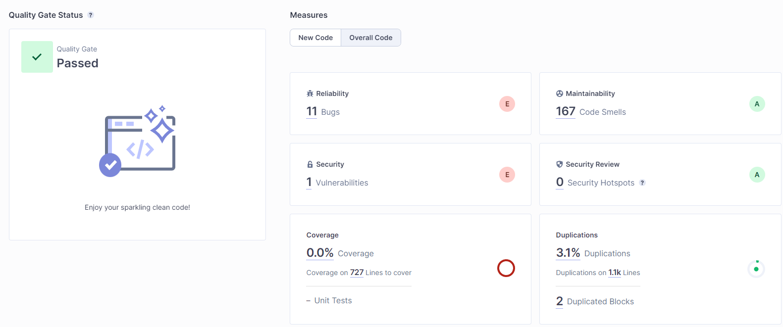
Etat initial du Projet en Sonarqub :

Slide 21
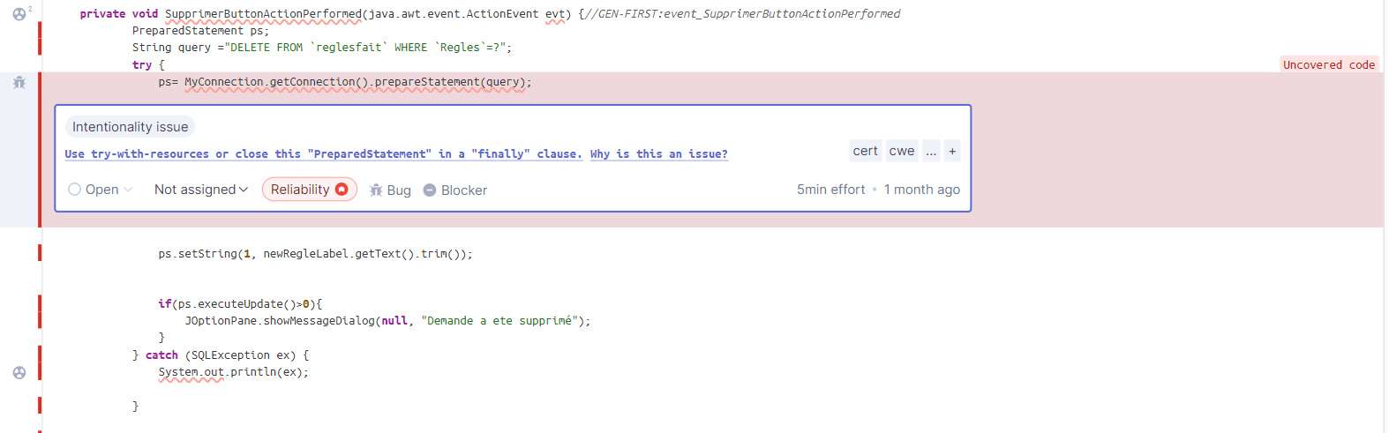
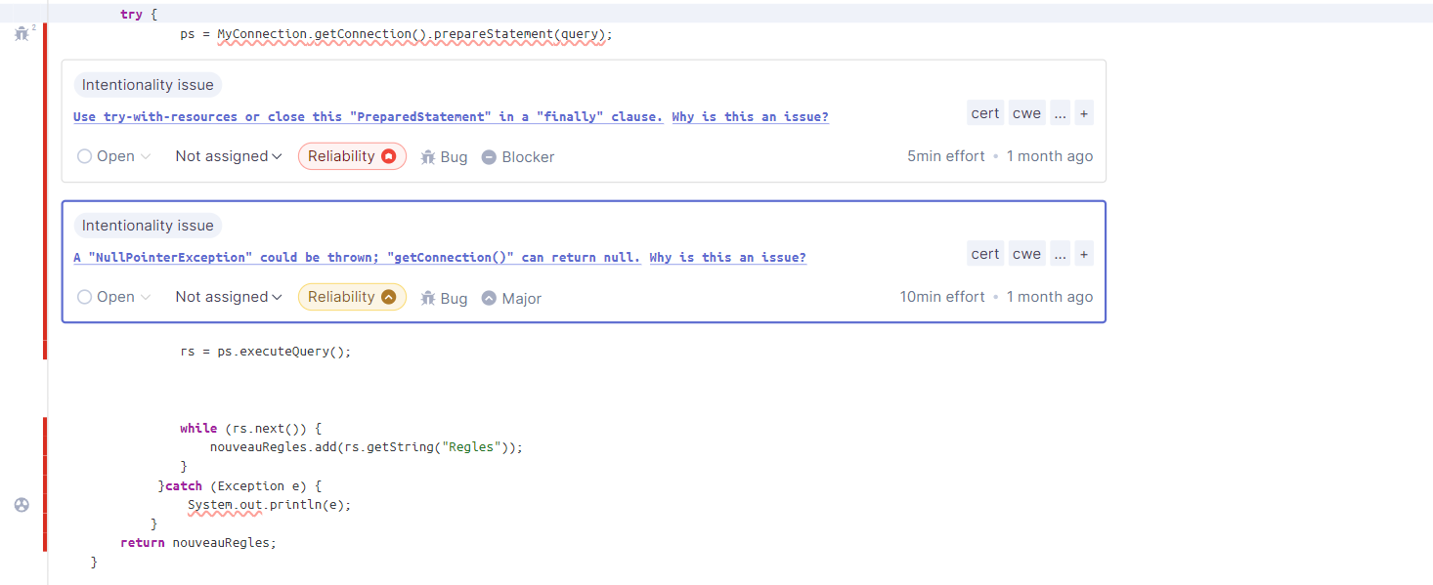
Exemple des beugs rencontré :

Slide 22
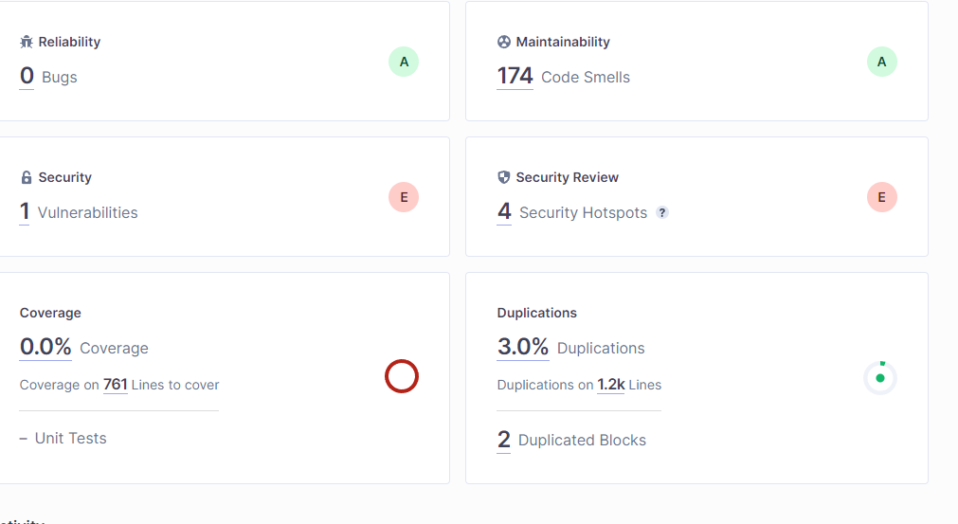
Résolution des beugs :

Slide 23
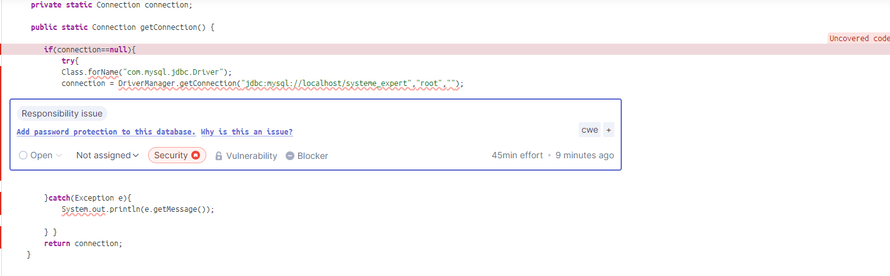
Exemple de Vulnérabilité :

Slide 24
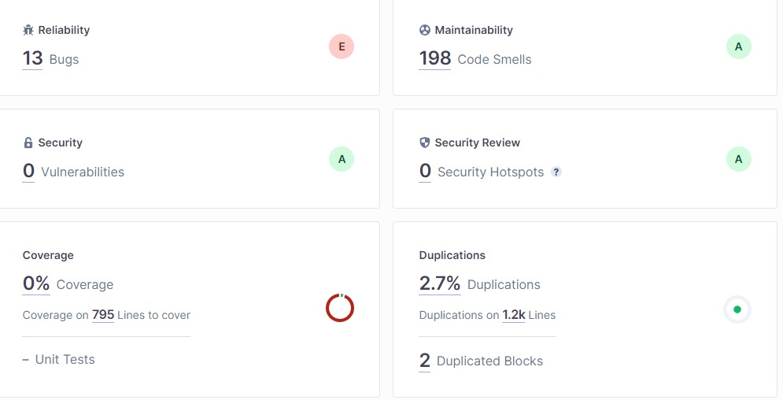
Solution de la vulnérabilité et Duplication :

Slide 25
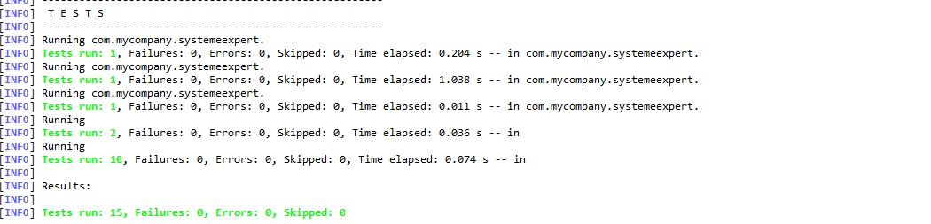
Résolution de probléme de couvrage :

Slide 26

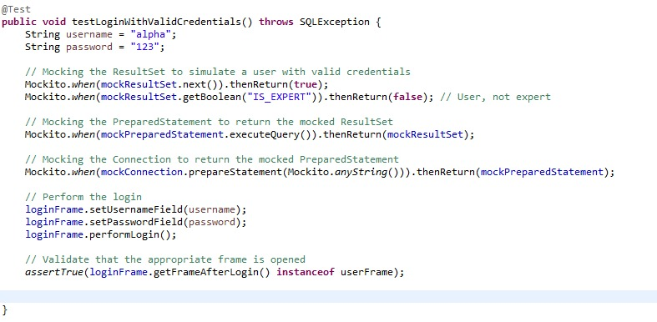
Teste de fonctionnalite:
Teste de l’authentification avec des identifiants valides

Slide 27
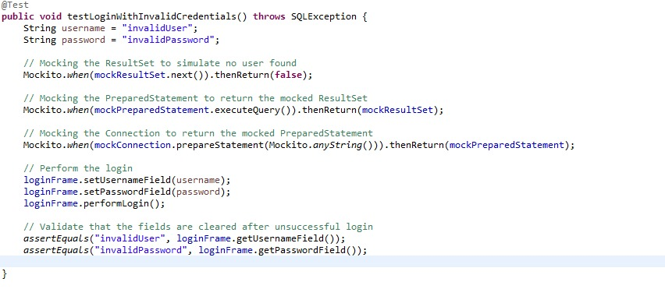
Teste de fonctionnalite:
Teste de l’authentification avec des identifiants non valides:

Slide 28
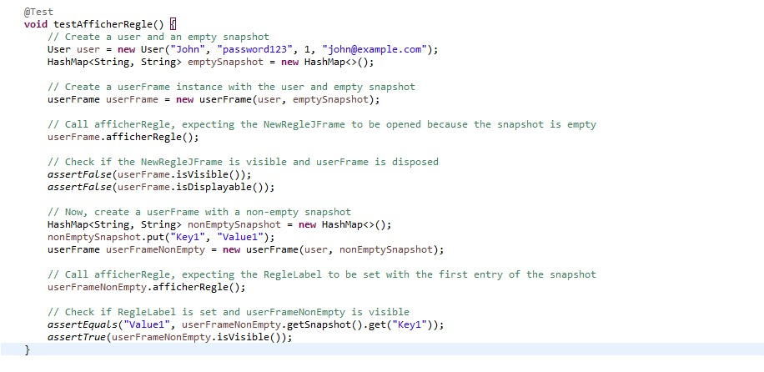
Teste unitaire:
Tester la fonction d’affichage des règles :

Slide 29
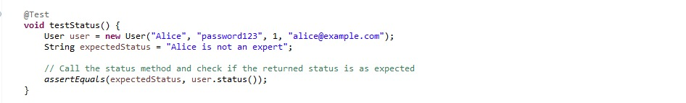
Teste unitaire:
Tester la fonction d’affichage du statu d’utilisateur:

Slide 30
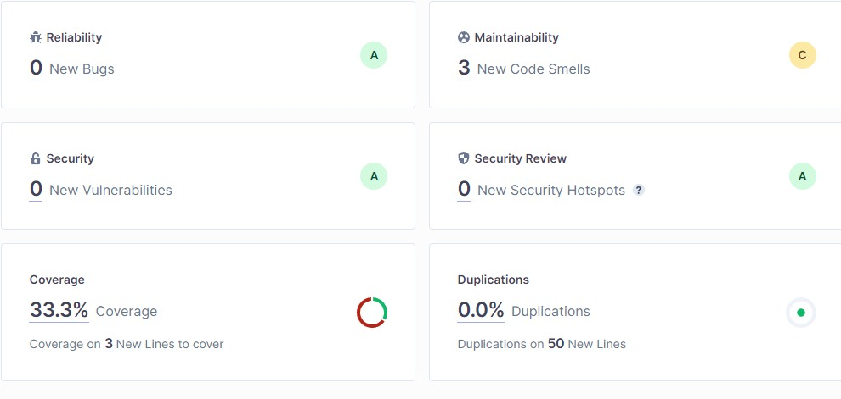
Etat final du projet :

Slide 31
6-Conclution
En conclusion, dans le travail de ce PAQL, on a vise à assurer la qualité du processus de développement et du produit final. L'utilisation d'outils tels que ClickUp et SonarQube contribue à une gestion efficace du projet et à l'amélioration continue du code. L'équipe est préparée à répondre aux défis potentiels grâce à une gestion proactive des risques. Ce plan sera périodiquement révisé pour s'adapter aux besoins changeants du projet et garantir la qualité tout au long du cycle de vie du logiciel.

Slide 32
Merci

